Slide 1
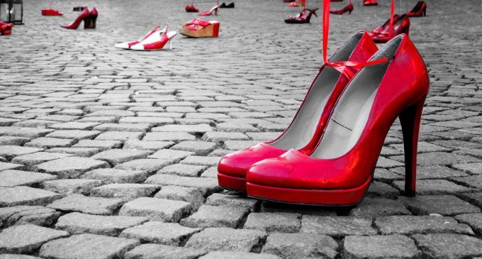
GIORNATA INTERNAZIONALE CONTRO LA VIOLENZA SULLE DONNE

Slide 2
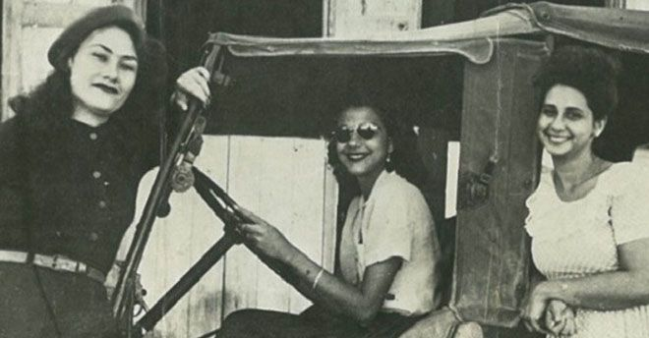
LA STORIA
Il 25 Novembre si festeggia la Giornata Mondiale contro la violenza sulle donne. Si festeggia questo giorno perché sessanta anni fa, tre giovani ragazze che erano sorelle, di nome Patria, Minerva e María Teresa Mirabal, dall’età di 25, 36 e 34 anni. Andavano a trovare i propri mariti che erano in carcere. Erno in macchina e stavano imboccando un ponte nella zona di Marapica. Su quel ponte, al centro della carreggiata, furono fermate da un gruppo di uomini armati. Erano i militari del Sim, acronimo di Servicio de Inteligencia Militar, e rispondevano agli ordini del dittatore Rafael Trujillo. Le tre sorelle furono prima divise una dall’altra, poi portate in luogo montano remoto chiamato La Cumbre, dove oggi sorge il loro monumento, e lì furono picchiate, stuprate e infine strangolate. I sicari avevano l’ordine di simulare un incidente stradale, così i corpi senza vita furono rimessi in macchina e questa distrutta.

Slide 3




Slide 4
FEMMINICIDIO IN CALABRIA
Nel frattempo, in Calabria un uomo è stato sottoposto a fermo del pm perché ritenuto l’autore dell’omicidio della donna di 51 anni, Loredana Scalone, il cui cadavere è stato trovato nascosto tra gli scogli a Stalettì (Catanzaro). Era irreperibile da ore. Il corpo presenta diverse ferite da taglio, forse provocate da un coltello dalla lunga lama. Ha poi confessato di essere l’autore del delitto Sergio Giana, il 36enne sottoposto a fermo, per l’omicidio di Loredana Scalone, di 51 anni, compiuto a Stalettì. L’omicidio, secondo la ricostruzione fatta dai carabinieri al termine dell’interrogatorio cui l’uomo è stato sottoposto dal pm Anna Chiara Reale, è avvenuto lunedì, giorno della scomparsa della donna. Poi ieri, Giana è tornato sul luogo del delitto per nascondere il corpo tra gli scogli. Per questi motivi l’uomo, sposato, è accusato di omicidio, con l’aggravante di aver commesso il fatto nei confronti di una persona a lui legata da relazione affettiva, per motivi abbietti e con premeditazione, nonché per il reato di occultamento di cadavere.

Slide 5

AGENDA 2030
Eliminare le forme di violenza e discriminazione a danno delle donne, incluse le pratiche tradizionali lesive come i matrimoni precoci e le mutilazioni genitali femminili. Assicurare l'equità di genere nell'accesso al mondo del lavoro e alla rappresentanza politica.

Slide 6

Giada Zangari
Tiriolo 3°A
2020/2021

